Slide 1

廿
同
共
辉
载
行
铸
煌
中法工程师学院的卓越之路
——院情报告

Slide 2
第一届，西安交通大学（2016）
第二届，郑州大学（2017）
第三届，内蒙古大学（2018）
第四届，中国科学院近代物理研究所（2019）
Parcours et réalisations
第五届，中山大学（2021）
第六届，中国科学院大学（2023）
第七届，电子科技大学（2024）
第八届，广西师范大学（2025）

Slide 3
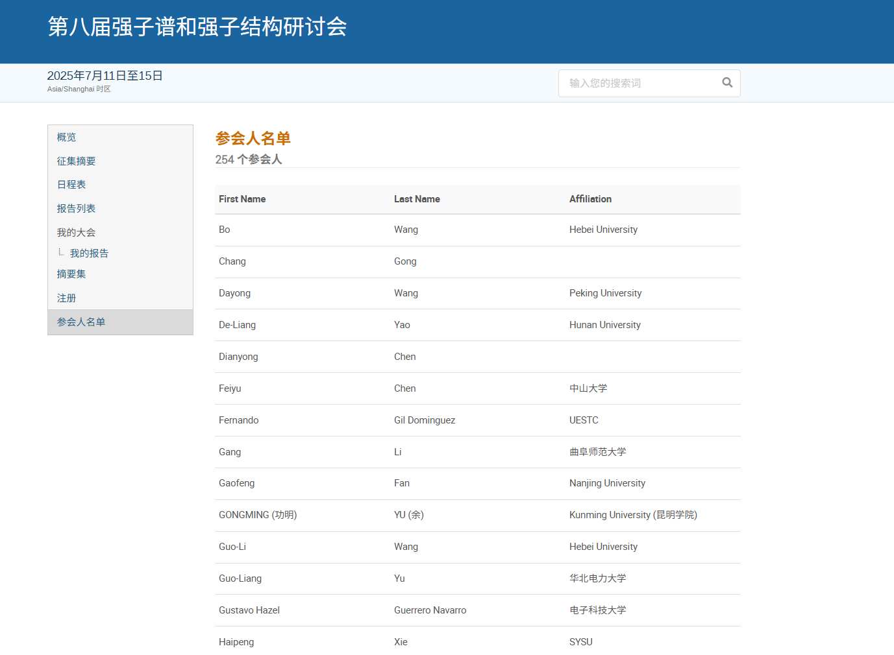
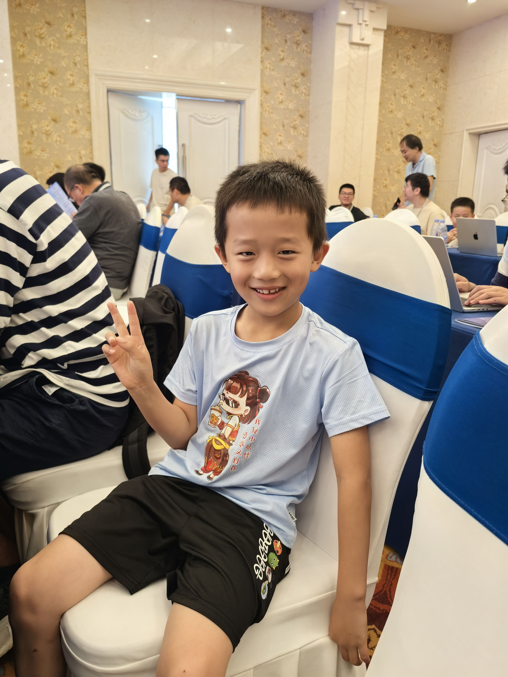
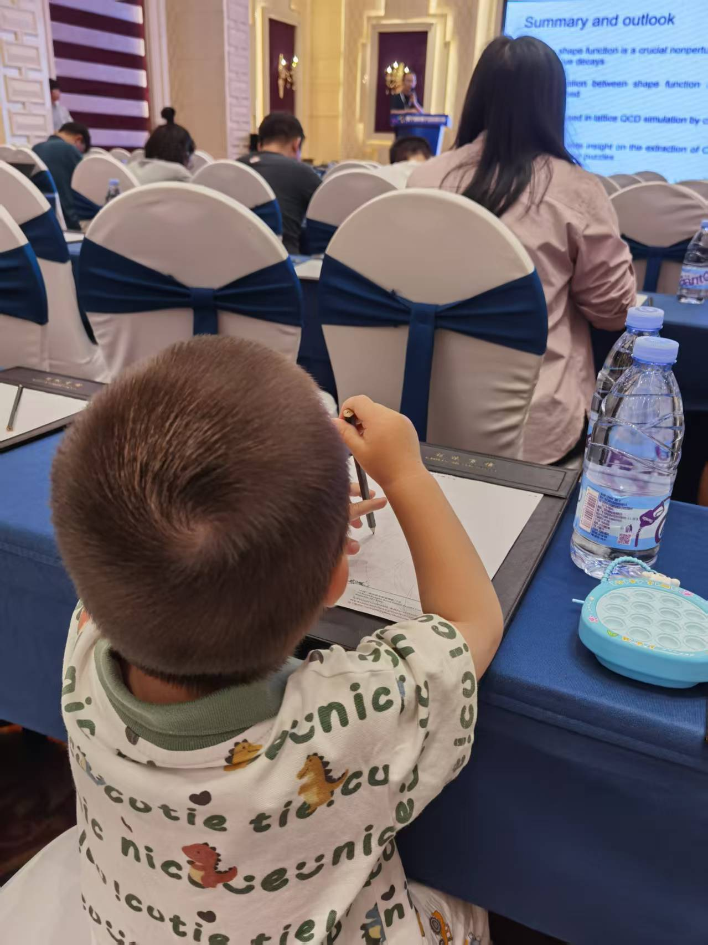
| 01| 历程与成就：见证合作，奠定基石 |
Parcours et réalisations
参会人数最多
参会单位最多
有来自全国76所高校及科研院所的232人参加本次研讨会

Slide 4
| 01| 历程与成就：见证合作，奠定基石 |
19个大会报告
50个分会报告

Slide 5
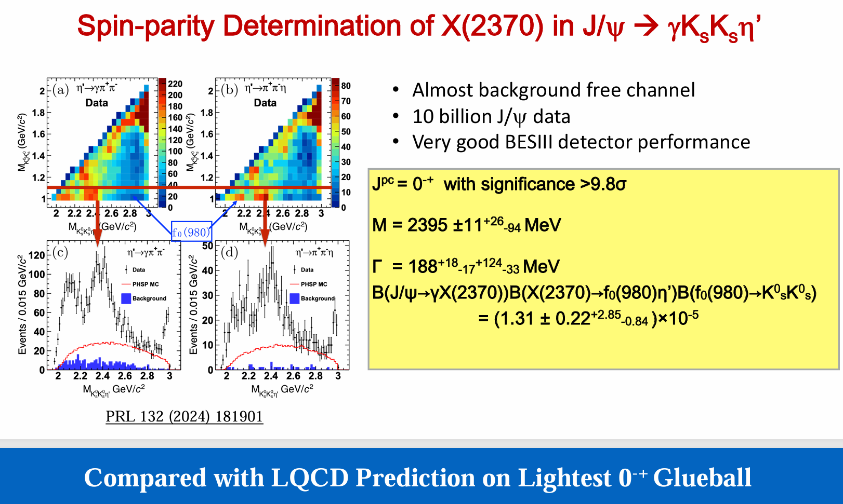
实验的决定性作用
实验的决定性作用
金山

Slide 6
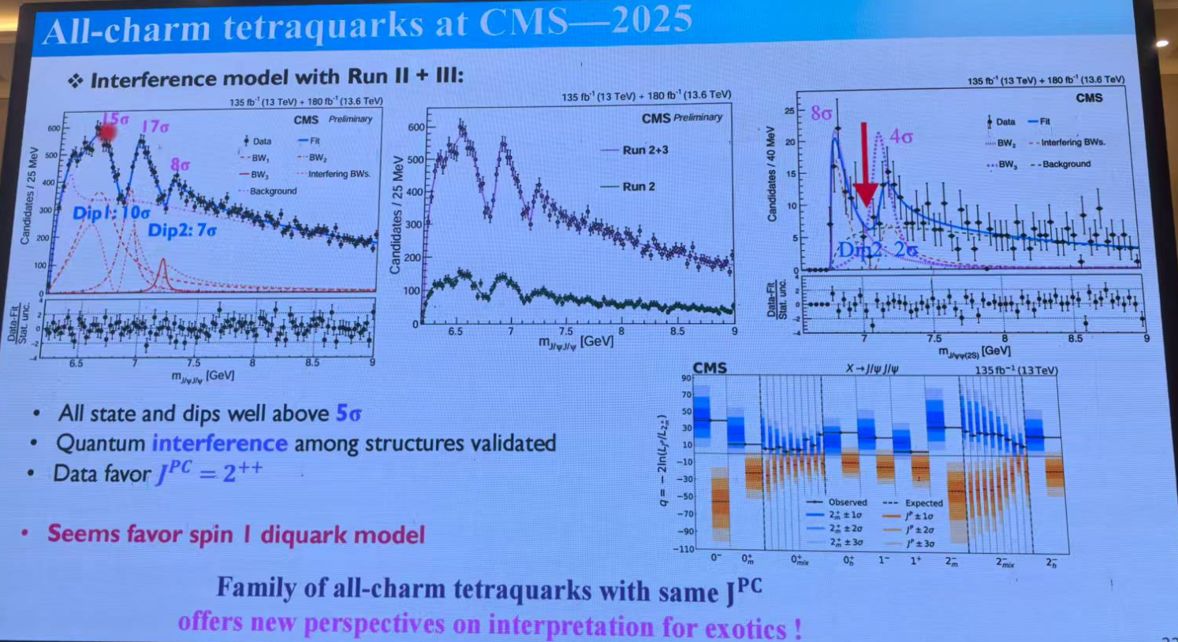
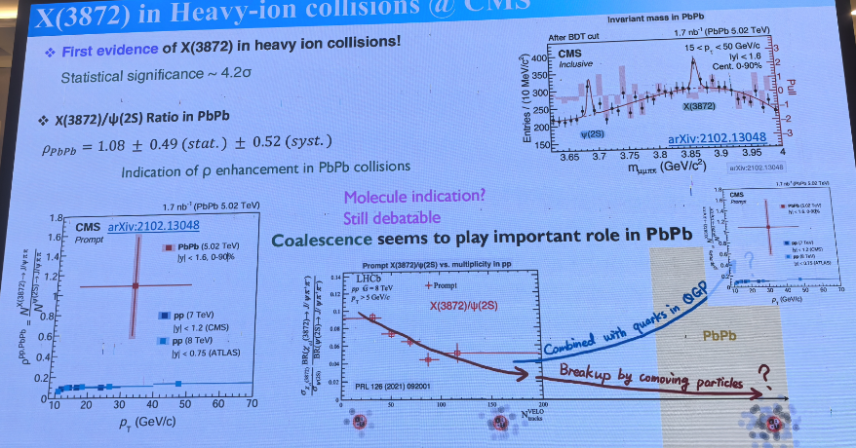
实验的决定性作用
实验的决定性作用
易凯

Slide 7
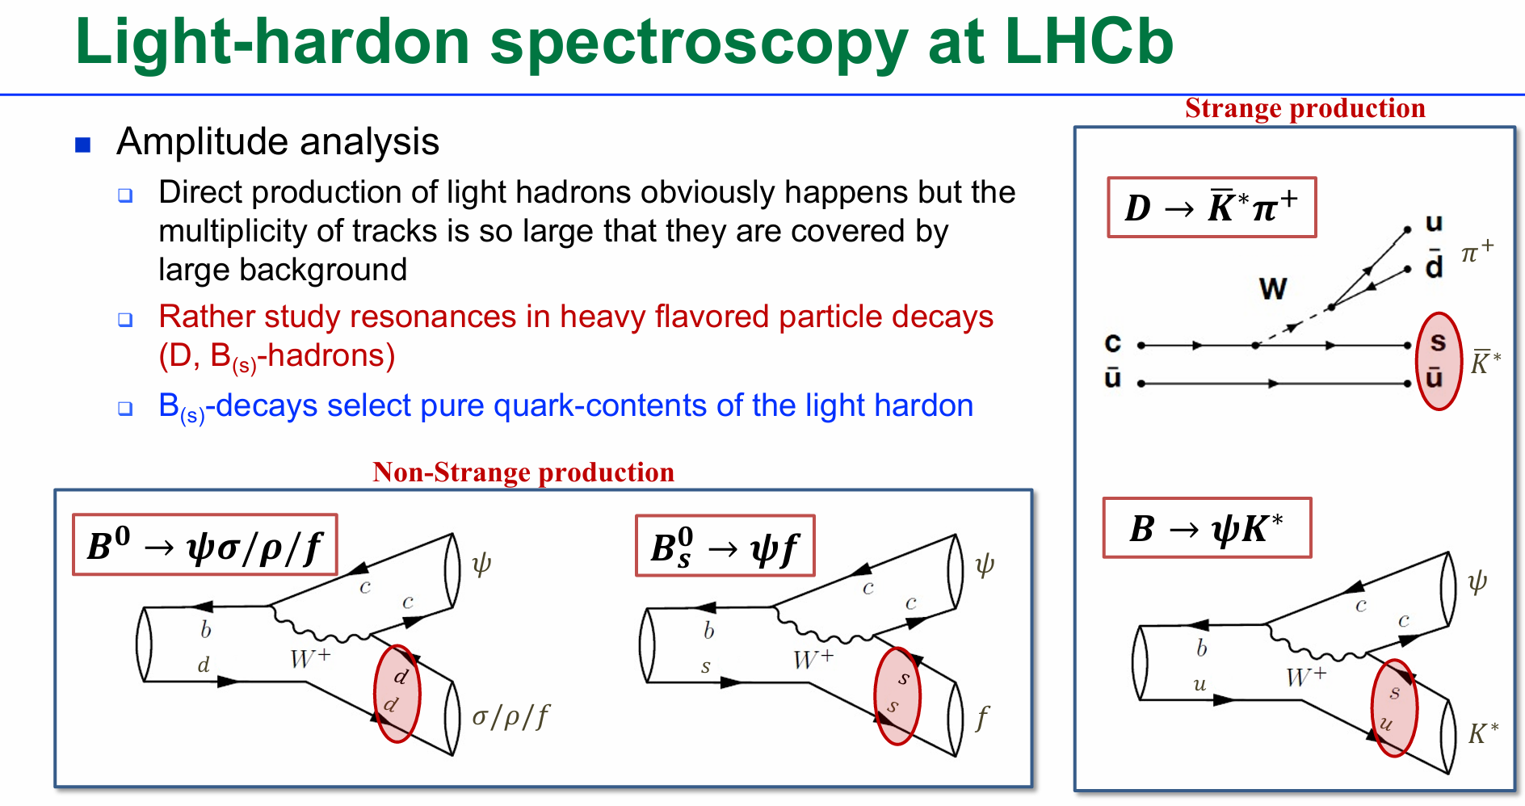
实验的决定性作用
实验的决定性作用
张黎明

Slide 8
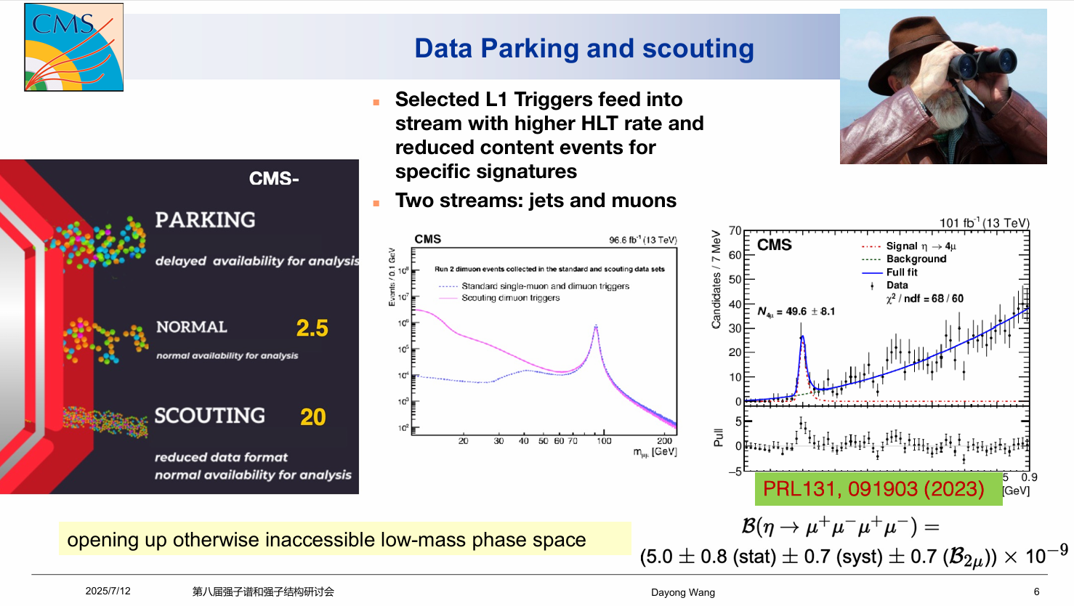
实验的决定性作用
实验的决定性作用
王大勇

Slide 9
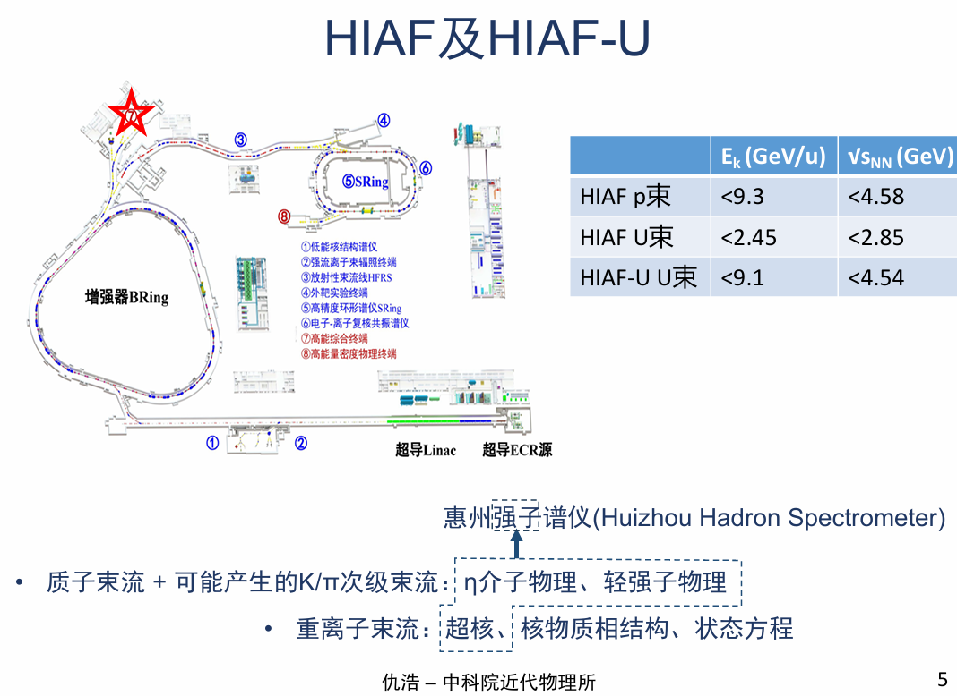
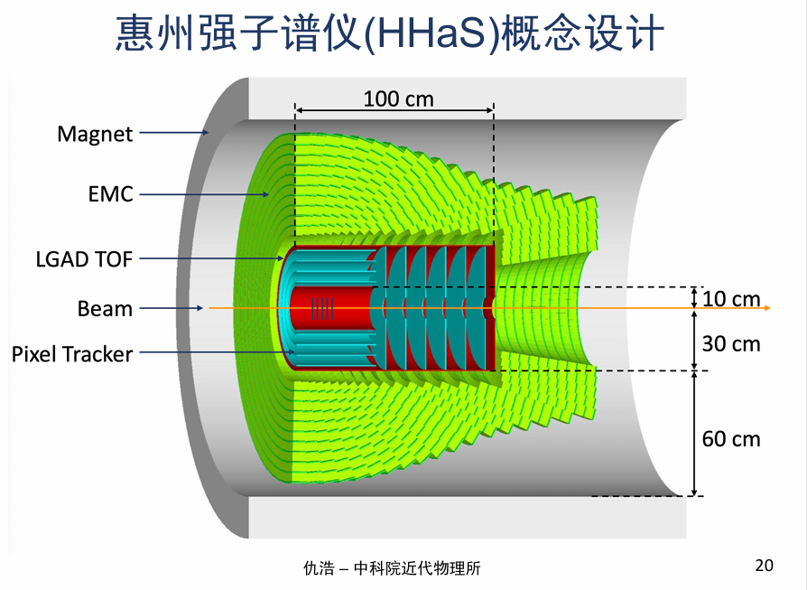
实验的决定性作用
实验的决定性作用
仇皓

Slide 10
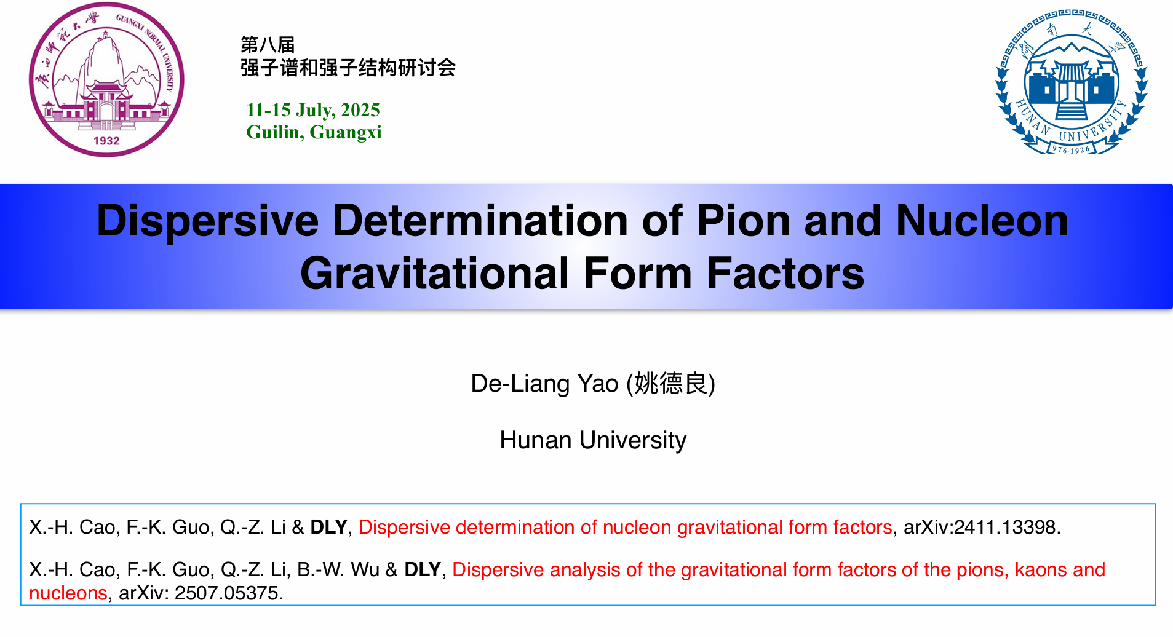
实验的决定性作用
新的可观测量
姚德良

Slide 11
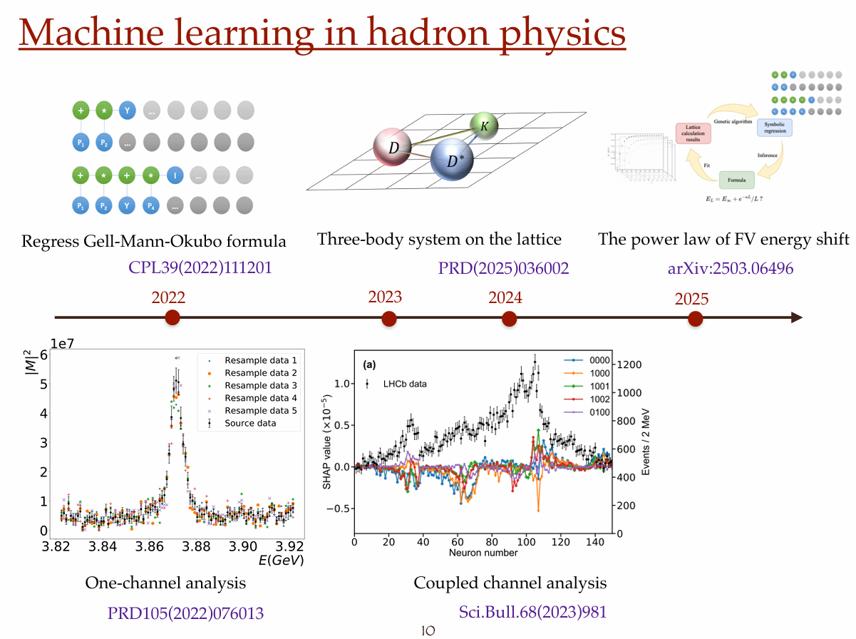
实验的决定性作用
新的理论技术
王倩

Slide 12
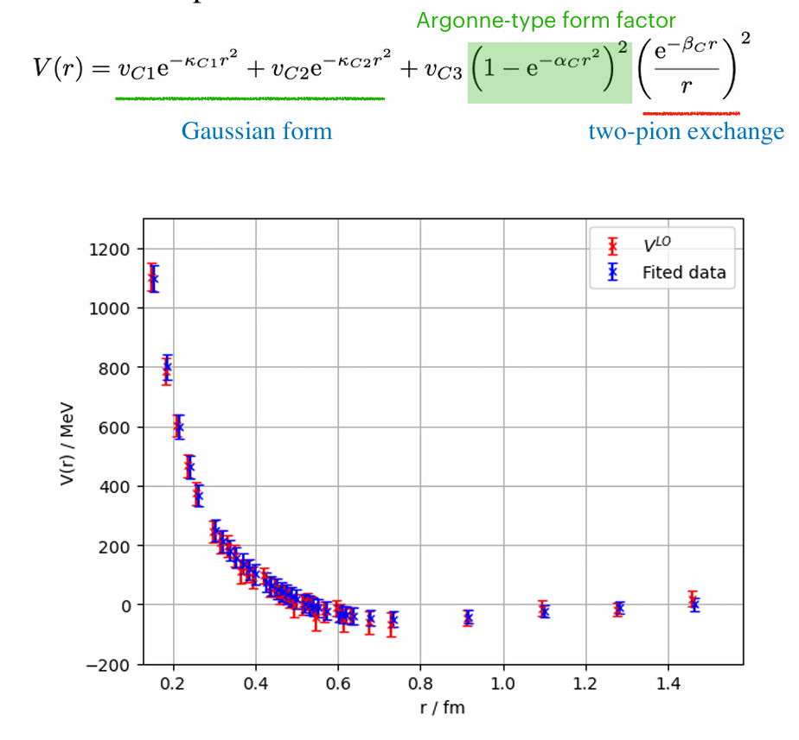
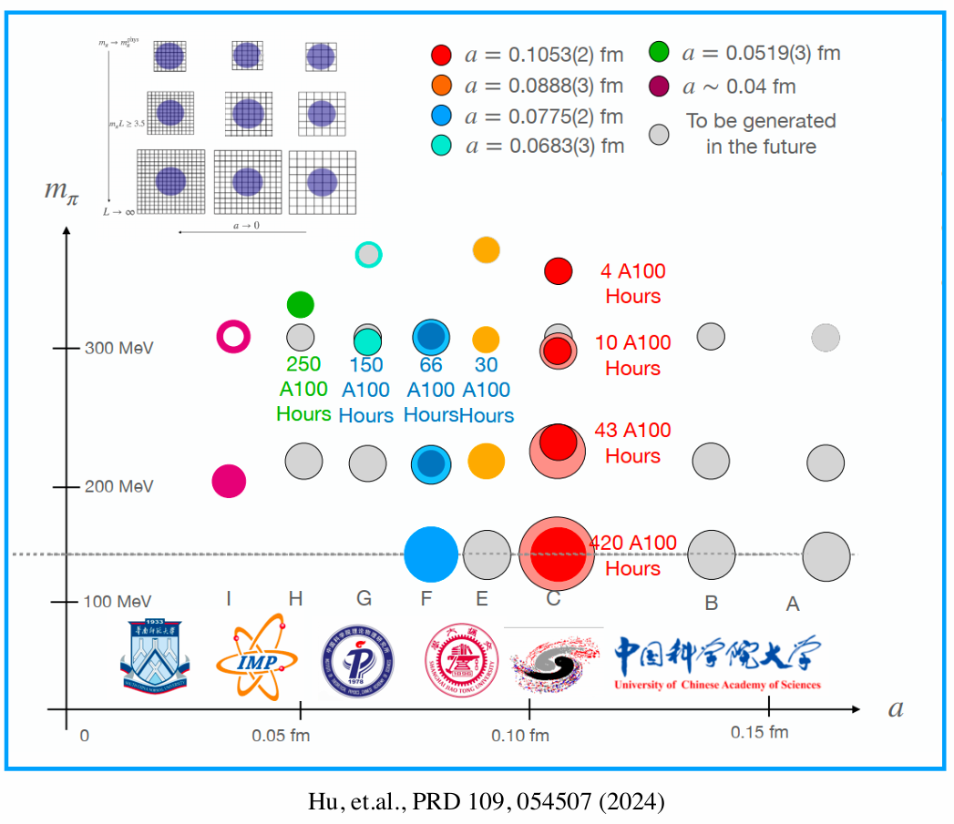
实验的决定性作用
新的理论技术
刘航

Slide 13
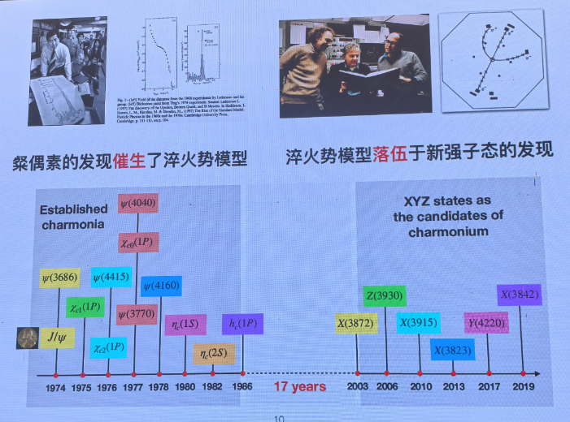
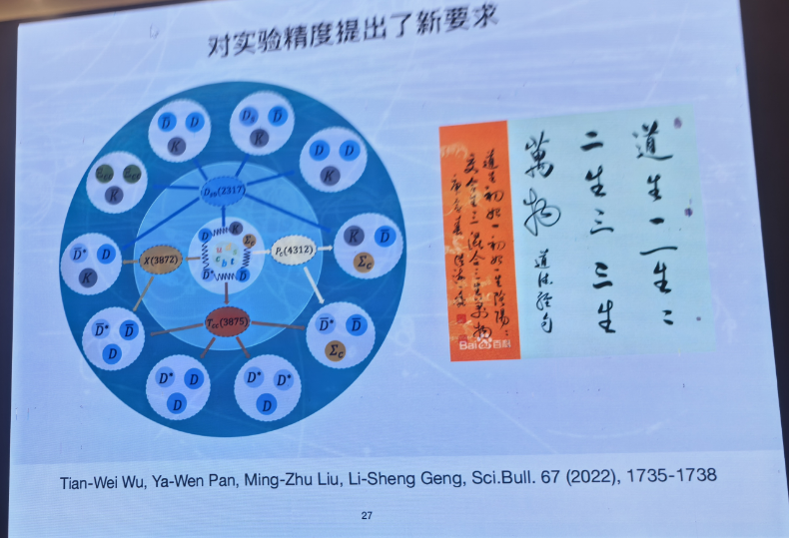
实验的决定性作用
理论与实验呼唤高精度
刘翔

Slide 14
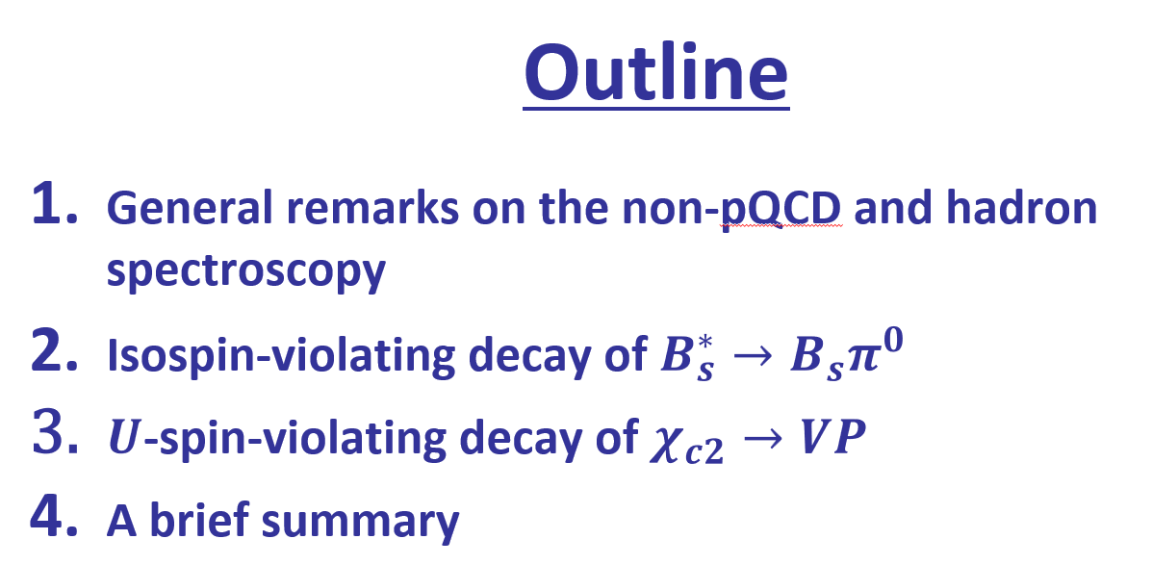
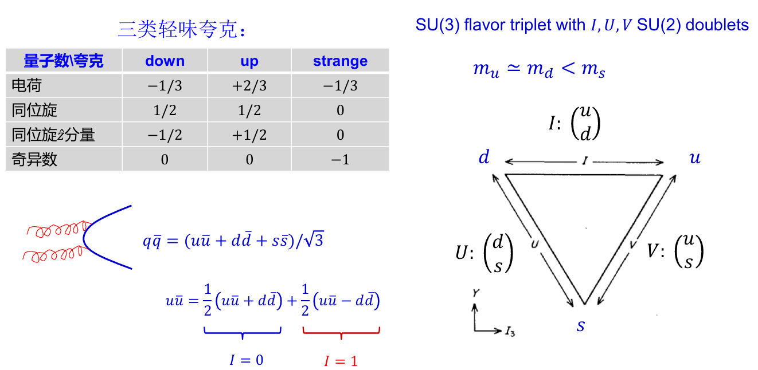
实验的决定性作用
理论与实验呼唤高精度
赵强

Slide 15
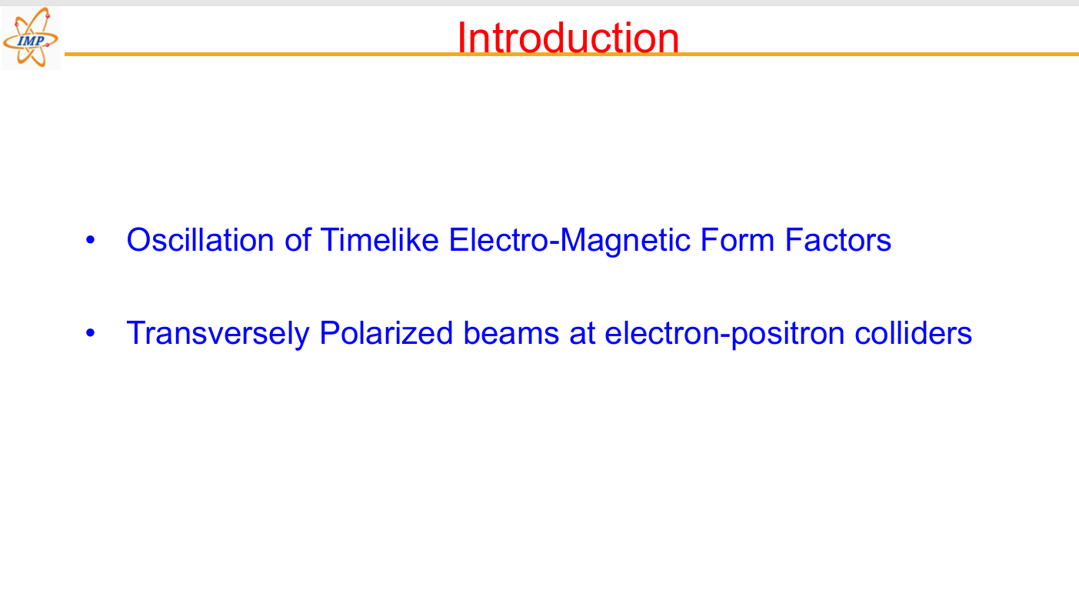
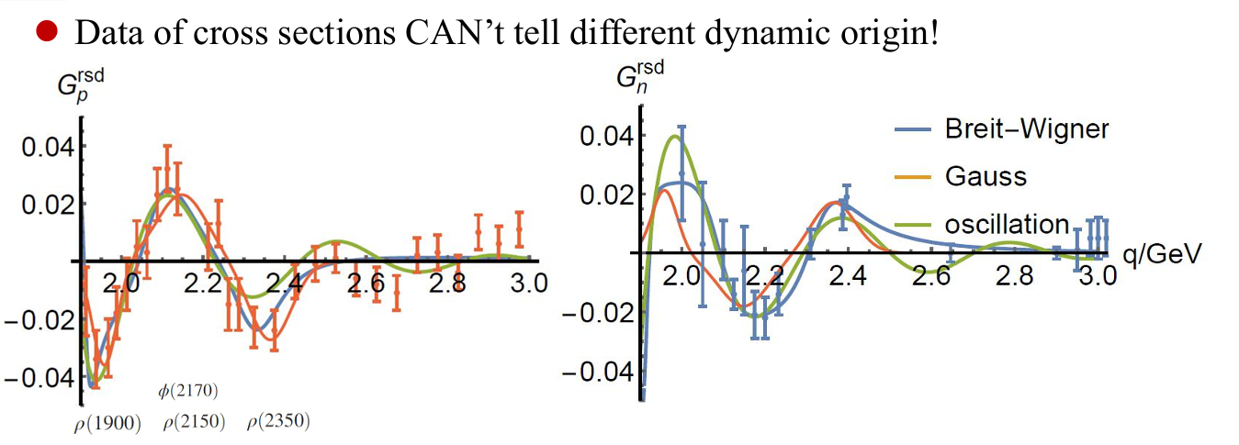
实验的决定性作用
理论与实验紧密结合
曹须

Slide 16
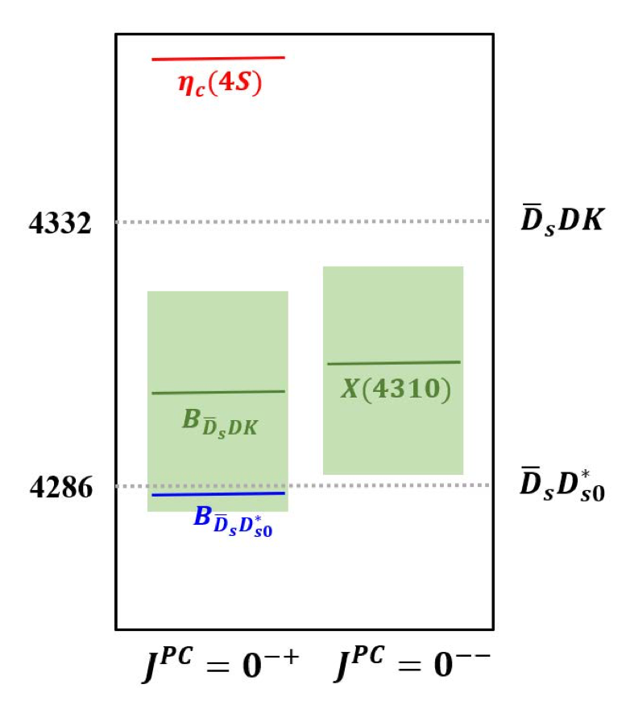
实验的决定性作用
新的理论预言
吴天伟

Slide 17
实验的决定性作用
大量理论进展
王国利：重介子谱及混合现象
王志刚：利用QCD求和规则研究五夸克态
孙志峰：分子态与双夸克反双夸克组态的混合效应
郝伟：基于哈密度量有效场论方法研究极点演化
杨志：新发现的Tcs 态的理论研究
陈锐：Pc/Pcs态间的pi介子发射
刘明珠：利用B衰变和重离子对撞研究DK相互作用

Slide 18
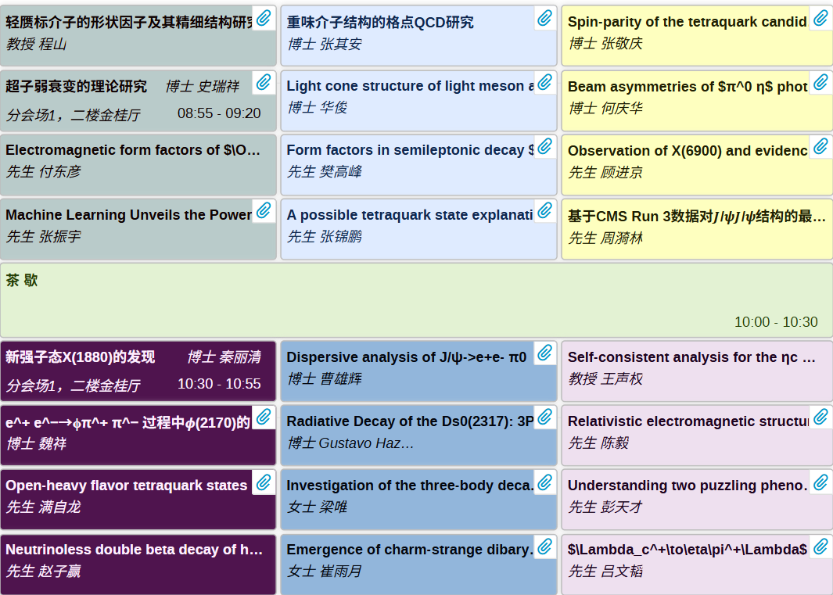
Pacours et réalisations

Slide 19
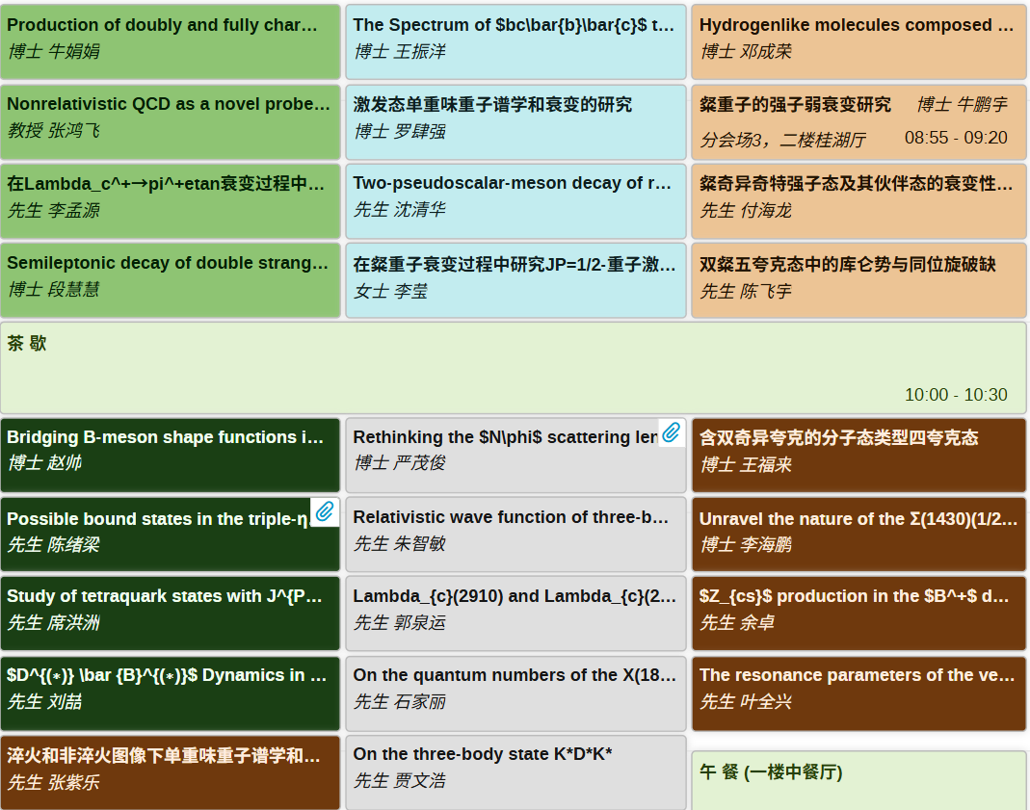

Slide 20
廿
同
共
辉
载
行
铸
煌
中法工程师学院的卓越之路
——院情报告

Slide 21
感谢
会务组人员：
李海鹏、贾文浩、胡卓然、曹靖之、林道聪、张翀、李天梅、黄超、张令华
莫巧丽、肖楮文、秦丽清、史瑞祥、林裕富、魏代会、廖广睿、马鸿浩、牛娟娟、梁伟红

